Slide 1
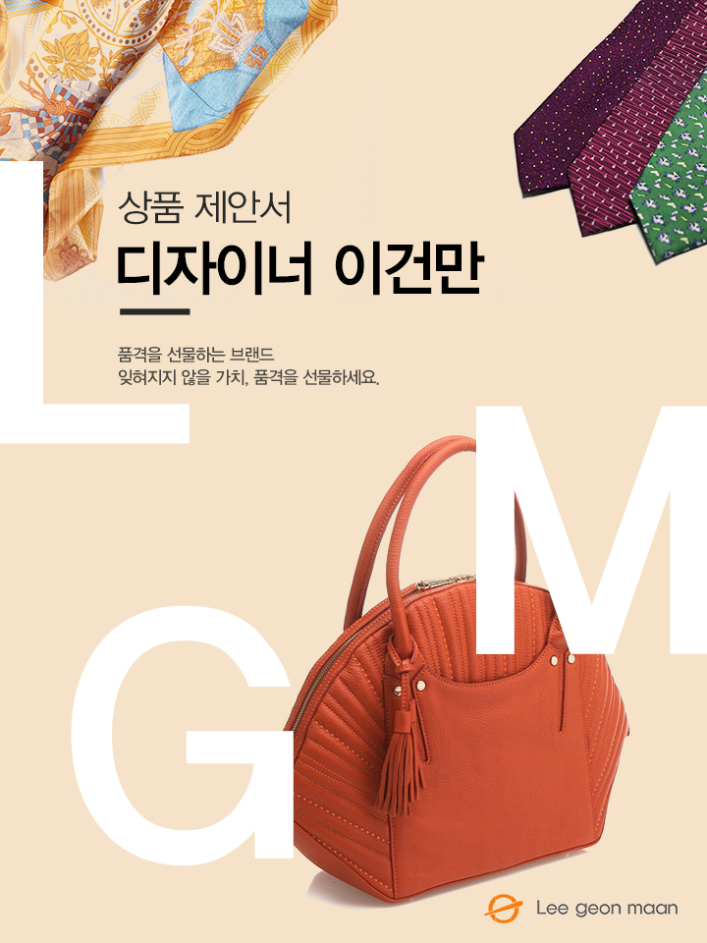
<스카프>
담당자 :
연락처 : 직영몰 : http://www.lgmmall.com/

Slide 2
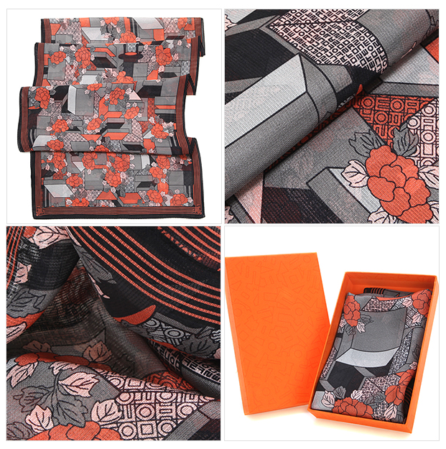
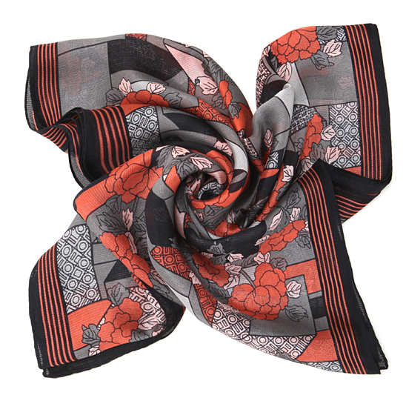
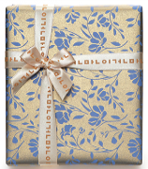
상 품 제 안 서
상 품 명
책가도 스카프 (다크오렌지)
상품 이미지
상세 이미지
모델명
LM174FSX006SDO99
상품설명서
소 재
실크 100%
전통 민화중에서 선비의 격조를 보여주는 높게 쌓아올린 책더미가 포인트인 책가도에서 영감을 받은 디자인입니다.
책 사이사이에 한글과 부귀화인 모란꽃을 배치하여 고급스럽게 디자인한 스카프입니다.
크 기
178 * 52 (cm)
무 게
-
원산지
국내생산(Korea)
케이스
제조원
(주)이건만에이앤에프
임가공
띠지, 스티커, 라벨, 쇼핑백
소비자가
\99,000
공급가
(부가세포함)
별도문의

